Slide 1
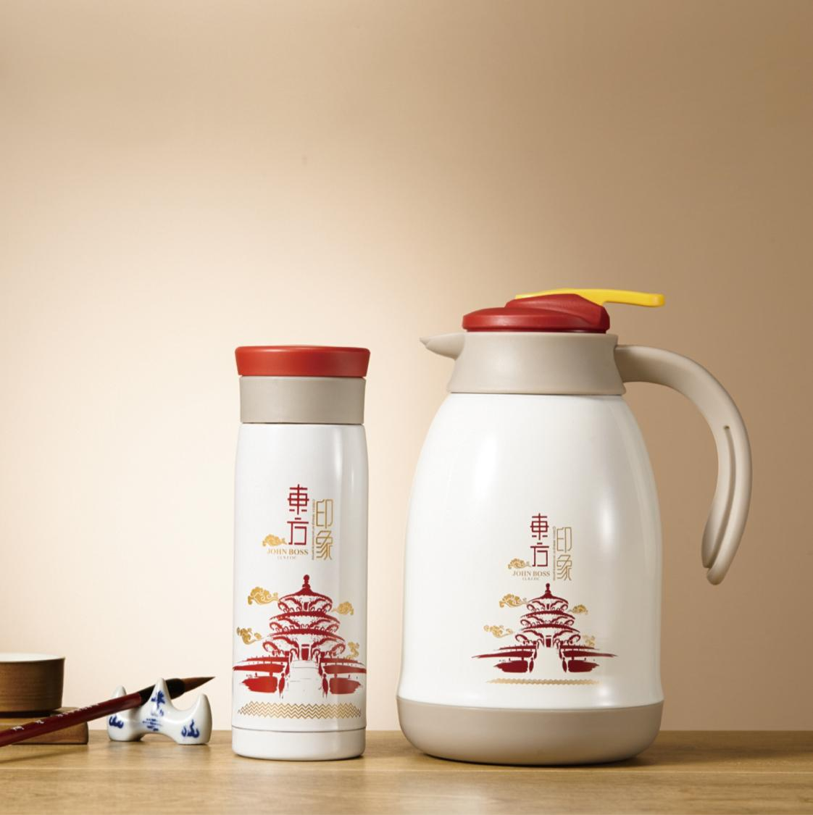


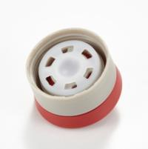
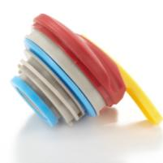
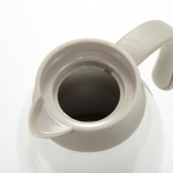
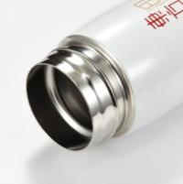
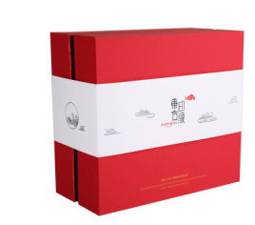
东方印象杯壶套装 HHBC15040-1W
建议零售价： ¥ 868元
供货价：121
特点：
¤ 内胆及杯身外侧均采用优质不锈钢，使用更安全，生态电解内胆，去除杂质更纯净，污渍不易残留，保洁常如新
¤ 杯盖使用食品级PP材料，密封圈取材食品级硅胶，使用更安心，保温更持久
¤水杯茶隔贴心设计，有效隔断90%的茶叶漏出，舒畅饮茶
¤ 高真空隔断技术，冷暖与你相伴 锁住每一滴温度的流失，给你贴心的温度
¤ 轻量保温杯 杯壁更薄 质量更轻 容量更大 微波镀铜技术 更加精益求精
¤ “天坛悠远”的远景画面表达的深沉意境，引发现代人浮躁内心的一丝“宁静” ，为身心俱疲的您带来片刻的 “安宁”；茶壶套装的应景使用更能衬托出家庭的一片“祥和”
容 量：400ML+1500ML
包装尺寸：337X267X150mm
装箱数量：5PCS
材质说明：优质不锈钢、食品级PP
画 册
54页

